Slide 1
上海大学
毕业设计答辩
——无网格法求解非线性耦合方程
专业：数学与应用数学
班级：数学与应用数学（直招）
姓名：俞梦泽
指导老师：李新祥

Slide 2
01
02
03
04
选题背景
研究方法
研究成果
论文总结

Slide 3
01
02
03
04
选题背景
研究方法
研究成果
论文总结

Slide 4
选题背景
研究方法
研究成果
论文总结
上海大学
非线性耦合方程
非线性性：在构成该微分方程组的方程中，存在某个或某几个方程的部分微分项不是一次的。换言之，即在方程组的某些项中，存在关于未知函数或其各阶导数的对数关系、指数关系或三角函数关系等非线性关系。
耦合：在方程组的各个方程中，变量之间相互影响，相互产生联系，相互制约。
非线性耦合方程组在科研建模和日常生产中都极其重要。因为相当大量的物理模型、生物模型、经济模型乃至生产模型都依赖于非线性耦合方程。
但长期以来，非线性耦合方程组一直存在着精确解求解困难，近似解求解过程繁琐，精度较低的问题。

Slide 5
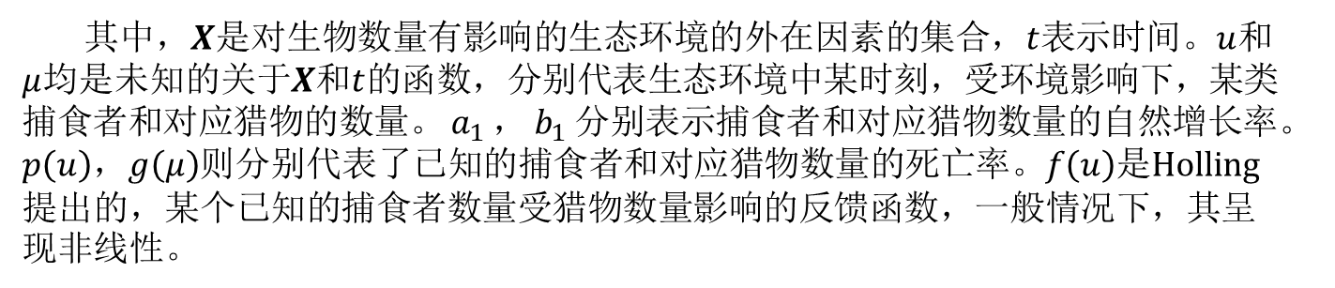
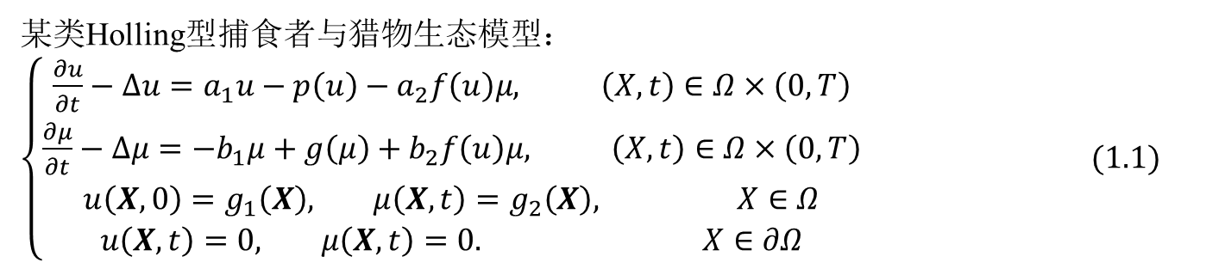
选题背景
研究方法
研究成果
论文总结
上海大学
猎物与捕猎者模型
某类Holling型捕食者与猎物生态模型：
$\left\{\begin{aligned}\frac{∂u}{∂t}−∆u=a_{1}u−p\left(u\right)−a_{2}f\left(u\right)μ, \left(X,t\right)∈Ω×\left(0,T\right) \\ \frac{∂μ}{∂t}−∆μ={−b}_{1}μ+g\left(μ\right)+b_{2}f\left(u\right)μ, \left(X,t\right)∈Ω×\left(0,T\right)\#\#\#\# \\ u\left(X,0\right)=g_{1}\left(X\right), μ\left(X,t\right)=g_{2}\left(X\right), X∈Ω\#\# \\ u\left(X,t\right)=0, μ\left(X,t\right)=0. X∈∂Ω\end{aligned}\right.$(1.1)
其中，$X$是对生物数量有影响的生态环境的外在因素的集合，$t$表示时间。$u$和$μ$均是未知的关于$X$和$t$的函数，分别代表生态环境中某时刻，受环境影响下，某类捕食者和对应猎物的数量。$a_{1}$，$b_{1}$分别表示捕食者和对应猎物数量的自然增长率。$p\left(u\right)$，$g\left(μ\right)$则分别代表了已知的捕食者和对应猎物数量的死亡率。$f\left(u\right)$是Holling提出的，某个已知的捕食者数量受猎物数量影响的反馈函数，一般情况下，其呈现非线性。

Slide 6
选题背景
研究方法
研究成果
论文总结
上海大学
无网格法
无网格法，作为有限元法（基于网格）的一种延伸，在当下求解微分方程等领域是最重要的求解方法之一。无网格法是指，在数值计算的方法中，不使用网格，而是直接使用坐标点作为插值函数构造的依据。不同于有限元法，无网格法的近似函数是建立在一系列离散点上的，不需要借助于网格，克服了有限元法对网格的依赖性，在涉及网格畸变、网格移动等问题中显示出明显的优势，同时无网格法的前处理过程也比有限元法更为简单。

Slide 7
02
01
03
04
选题背景
研究方法
研究成果
论文总结

Slide 8
选题背景
研究方法
研究成果
论文总结
上海大学
无网格法
A
B
C
半隐式差分法预处理方程
用径向基函数构造近似函数
求解近似函数待定系数
实验阶段

Slide 9
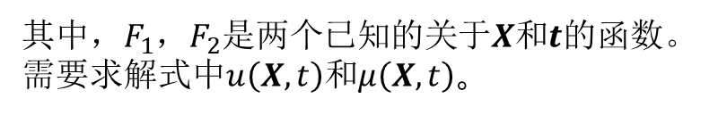
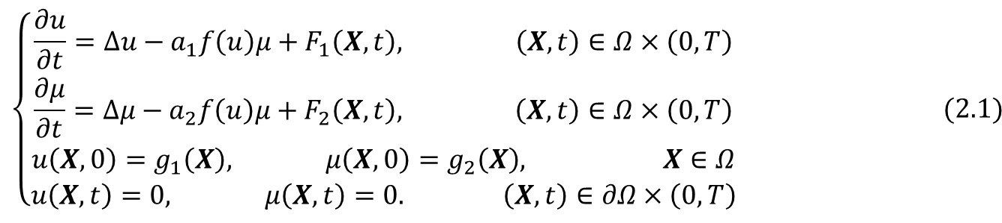
选题背景
研究方法
研究成果
论文总结
上海大学
无网格法求解捕食者-猎物模型
为后续有精确解，比较误差。
变形上一章的方程1.1：
$$\left\{\begin{aligned}\frac{∂u}{∂t}=∆u−a_{1}f\left(u\right)μ+F_{1}\left(X,t\right), \left(X,t\right)∈Ω×\left(0,T\right)\#\#\#\#\# \\ \frac{∂μ}{∂t}=∆μ−a_{2}f\left(u\right)μ+F_{2}\left(X,t\right), \left(X,t\right)∈Ω×\left(0,T\right) \\ u\left(X,0\right)=g_{1}\left(X\right), μ\left(X,0\right)=g_{2}\left(X\right), X∈Ω\#\# \\ u\left(X,t\right)=0, μ\left(X,t\right)=0. \left(X,t\right)∈∂Ω×\left(0,T\right)\end{aligned} (2.1)\right.$$
其中，$F_{1}$，$F_{2}$是两个已知的关于$X$和$t$的函数。
需要求解式中$u\left(X,t\right)$和$μ\left(X,t\right)$。

Slide 10

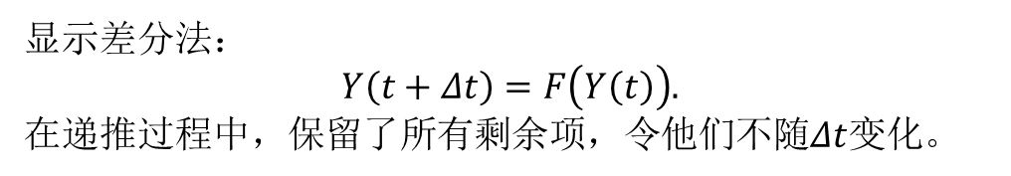
选题背景
研究方法
研究成果
论文总结
上海大学
半隐式差分法预处理方程
显示差分法：
$$Y\left(t+Δt\right)=F\left(Y\left(t\right)\right).$$
在递推过程中，保留了所有剩余项，令他们不随$Δt$变化。
隐示差分法：
$$G\left(Y\left(t\right),Y\left(t+Δt\right)\right)=0.$$
对所有的剩余项作了差分处理，取其在经过$Δt$迭代前后的均值。
半隐式差分法：
对线性部分进行隐式表示。而对非线性部分作显示表示。

Slide 11
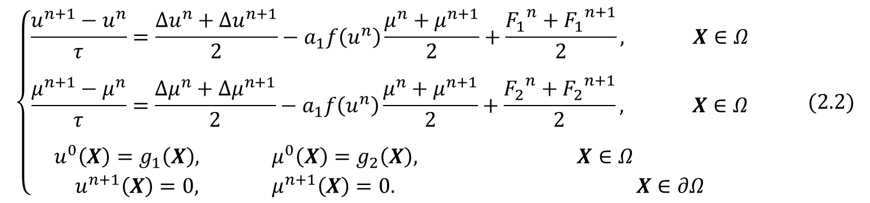
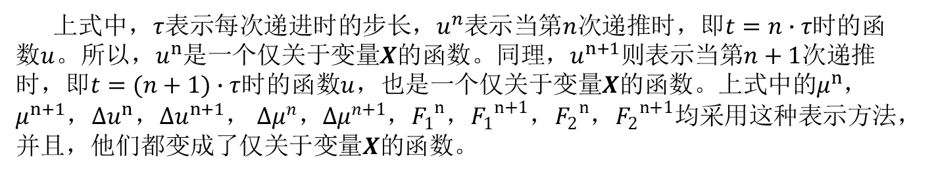
选题背景
研究方法
研究成果
论文总结
上海大学
半隐式差分法预处理方程
具体到上述方程2.1，我们对线性部分$∆u$，$∆μ$，$μ$以及$F_{1}\left(X,t\right)$，$F_{2}\left(X,t\right)$进行隐式表示。而对非线性项$f\left(u\right)$作显示表示。得到如下方程组：
$$\left\{\begin{aligned}\frac{{u^{n+1}−u}^{n}}{τ}=\frac{∆u^{n}+{∆u}^{n+1}}{2}−a_{1}f\left(u^{n}\right)\frac{μ^{n}+μ^{n+1}}{2}+\frac{{F_{1}}^{n}+{F_{1}}^{n+1}}{2}, X∈Ω \\ \#\#\#\#\# \\ \frac{{μ^{n+1}−μ}^{n}}{τ}=\frac{∆μ^{n}+{∆μ}^{n+1}}{2}−a_{1}f\left(u^{n}\right)\frac{μ^{n}+μ^{n+1}}{2}+\frac{{F_{2}}^{n}+{F_{2}}^{n+1}}{2}, X∈Ω \\ \#\# \\ u^{0}\left(X\right)=g_{1}\left(X\right), μ^{0}\left(X\right)=g_{2}\left(X\right), X∈Ω \\ u^{n+1}\left(X\right)=0, μ^{n+1}\left(X\right)=0. X∈∂Ω\end{aligned} (2.2)\right.$$
上式中，$τ$表示每次递进时的步长，$u^{n}$表示当第$n$次递推时，即$t=n∙τ$时的函数$u$。所以，$u^{n}$是一个仅关于变量$X$的函数。同理，$u^{n+1}$则表示当第$n+1$次递推时，即$t=(n+1)∙τ$时的函数$u$，也是一个仅关于变量$X$的函数。上式中的$μ^{n}$，$μ^{n+1}$，$∆u^{n}$，$∆u^{n+1}，$ $∆μ^{n}，{∆μ}^{n+1}，{F_{1}}^{n}$，${F_{1}}^{n+1}$，${F_{2}}^{n}$，${F_{2}}^{n+1}$均采用这种表示方法，并且，他们都变成了仅关于变量$X$的函数。

Slide 12
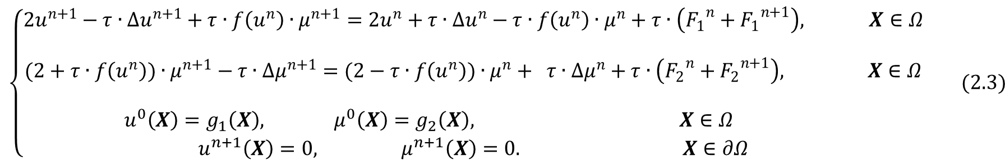
选题背景
研究方法
研究成果
论文总结
上海大学
半隐式差分法预处理方程
在求解过程中，可以将$f\left(u^{n}\right)$视为常系数，${F_{1}}^{n}$和${F_{1}}^{n+1}$视为常数项，随后将其余项中的第$n+1$次递推得到的项放在等式左侧，第$n$次递推得到的项放在等式右侧，得到如下方程组：
$$\left\{\begin{aligned}2u^{n+1}−τ∙∆u^{n+1}+τ∙f\left(u^{n}\right)∙μ^{n+1}=2u^{n}+τ∙∆u^{n}−τ∙f\left(u^{n}\right)∙μ^{n}+τ∙\left({F_{1}}^{n}+{F_{1}}^{n+1}\right), X∈Ω \\ \#\#\#\#\# \\ (2+τ∙f\left(u^{n}\right))∙μ^{n+1}−τ∙∆μ^{n+1}=(2−τ∙f\left(u^{n}\right))∙μ^{n}+ τ∙∆μ^{n}+τ∙\left({F_{2}}^{n}+{F_{2}}^{n+1}\right), X∈Ω \\ \#\# \\ u^{0}\left(X\right)=g_{1}\left(X\right), μ^{0}\left(X\right)=g_{2}\left(X\right), X∈Ω \\ u^{n+1}\left(X\right)=0, μ^{n+1}\left(X\right)=0. X∈∂Ω\end{aligned} (2.3)\right.$$

Slide 13
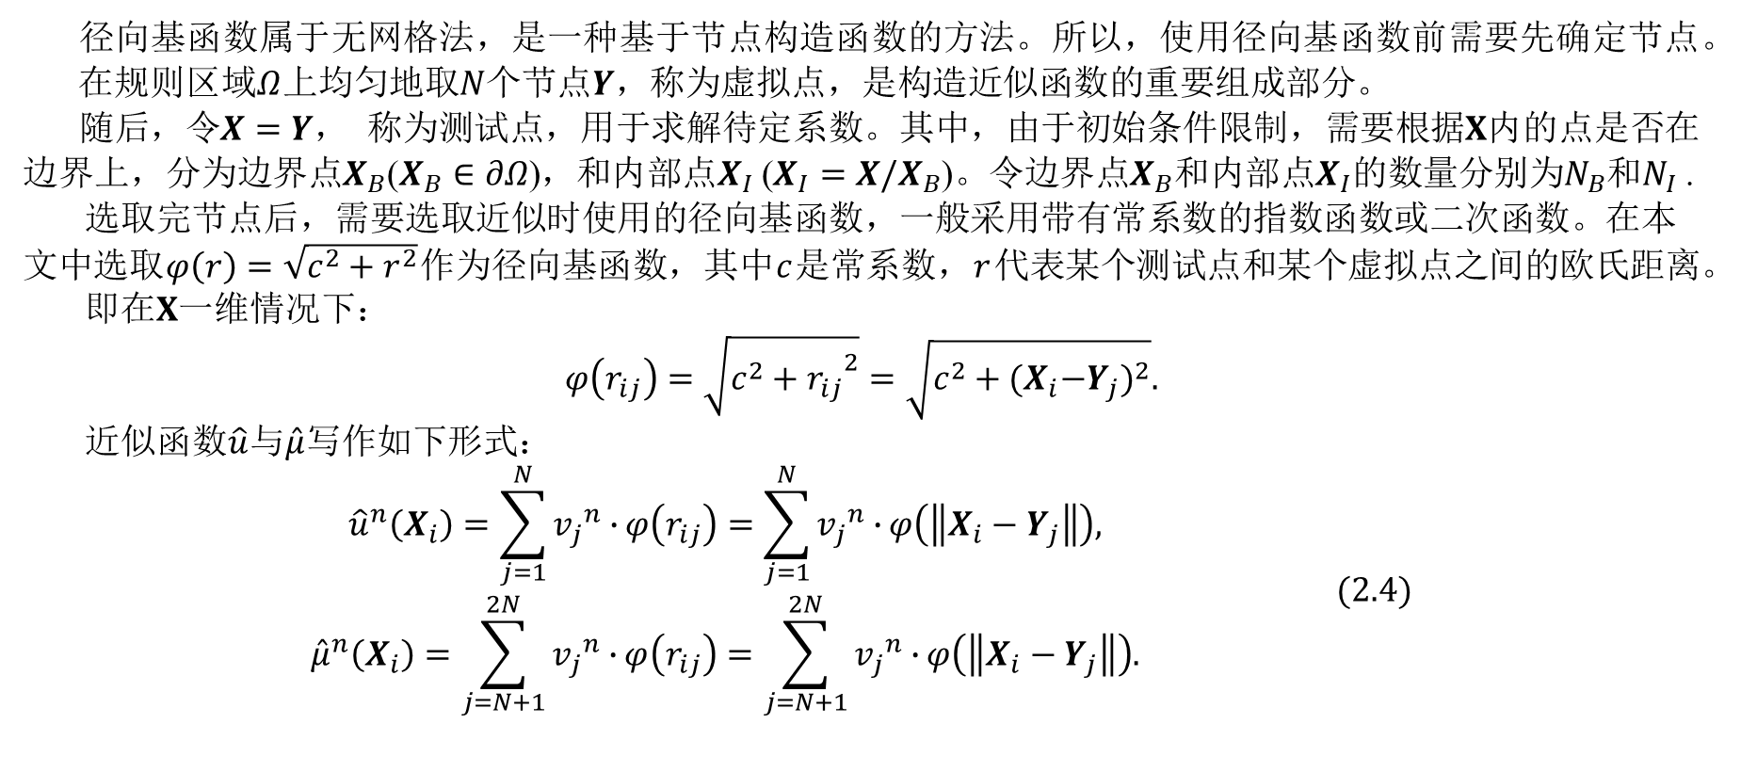
选题背景
研究方法
研究成果
论文总结
上海大学
径向基函数
径向基函数属于无网格法，是一种基于节点构造函数的方法。所以，使用径向基函数前需要先确定节点。
在规则区域$Ω$上均匀地取$N$个节点$Y$，称为虚拟点，是构造近似函数的重要组成部分。
随后，令$X=Y$， 称为测试点，用于求解待定系数。其中，由于初始条件限制，需要根据$X$内的点是否在边界上，分为边界点$X_{B}$($X_{B}∈∂Ω$)，和内部点$X_{I}$($X_{I}=X/X_{B}$)。令边界点$X_{B}和内部点X_{I}$的数量分别为$N_{B}$和$N_{I}$.
选取完节点后，需要选取近似时使用的径向基函数，一般采用带有常系数的指数函数或二次函数。在本文中选取$φ\left(r\right)=\sqrt{{c^{2}+r}^{2}}$作为径向基函数，其中$c$是常系数，$r$代表某个测试点和某个虚拟点之间的欧氏距离。
即在$X$一维情况下：
$$φ\left(r_{ij}\right)=\sqrt{{c^{2}+r_{ij}}^{2}}=\sqrt{c^{2}+{{(X}_{i}−Y_{j})}^{2}}.$$
近似函数$\hat{u}$与$\hat{μ}$写作如下形式：
$$\begin{aligned}{\hat{u}}^{n}\left(X_{i}\right)=\sum_{j=1}^{N}{{v_{j}}^{n}∙}φ\left(r_{ij}\right)=\sum_{j=1}^{N}{{v_{j}}^{n}∙}φ\left(\left\|X_{i}−Y_{j}\right\|\right),\# \\ {\hat{μ}}^{n}\left(X_{i}\right)=\sum_{j=N+1}^{2N}{{v_{j}}^{n}∙}φ\left(r_{ij}\right)=\sum_{j=N+1}^{2N}{{v_{j}}^{n}∙}φ\left(\left\|X_{i}−Y_{j}\right\|\right).\#\end{aligned} (2.4)$$

Slide 14
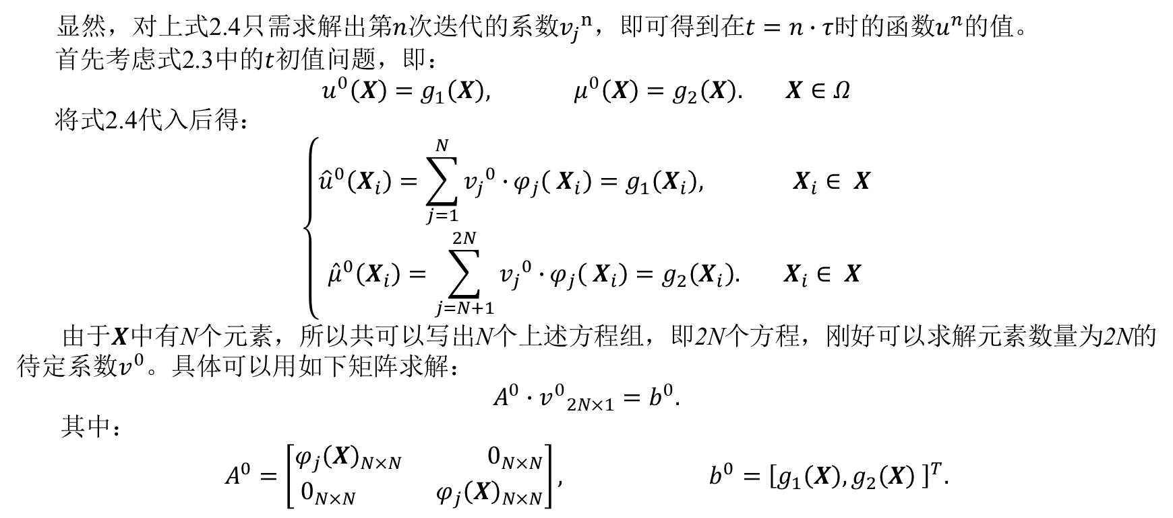
选题背景
研究方法
研究成果
论文总结
上海大学
求解径向基函数待定系数
显然，对上式2.4只需求解出第$n$次迭代的系数${v_{j}}^{n}$，即可得到在$t=n∙τ$时的函数$u^{n}$的值。
首先考虑式2.3中的$t$初值问题，即：
$$\begin{aligned}u^{0}\left(X\right)=g_{1}\left(X\right), μ^{0}\left(X\right)=g_{2}\left(X\right). X∈Ω\#\end{aligned}$$
将式2.4代入后得：
$$\left\{\begin{aligned}{\hat{u}}^{0}\left(X_{i}\right)=\sum_{j=1}^{N}{{v_{j}}^{0}∙}φ_{j}\left( X_{i}\right)=g_{1}\left(X_{i}\right), X_{i}∈ X \\ {\hat{μ}}^{0}\left(X_{i}\right)=\sum_{j=N+1}^{2N}{{v_{j}}^{0}∙}φ_{j}\left( X_{i}\right)=g_{2}\left(X_{i}\right). X_{i}∈ X\end{aligned}\right.$$
由于$X$中有N个元素，所以共可以写出N个上述方程组，即2N个方程，刚好可以求解元素数量为2N的待定系数$v^{0}$。具体可以用如下矩阵求解：
$$A^{0}∙{v^{0}}_{2N×1}=b^{0}.$$
其中：
$$A^{0}=\left[\begin{aligned}{φ_{j}\left(X\right)}_{N×N} 0_{N×N} \\ 0_{N×N} {φ_{j}\left(X\right)}_{N×N}\end{aligned}\right], b^{0}={\left[g_{1}\left(X\right),g_{2}\left(X\right) \right]}^{T}.$$

Slide 15
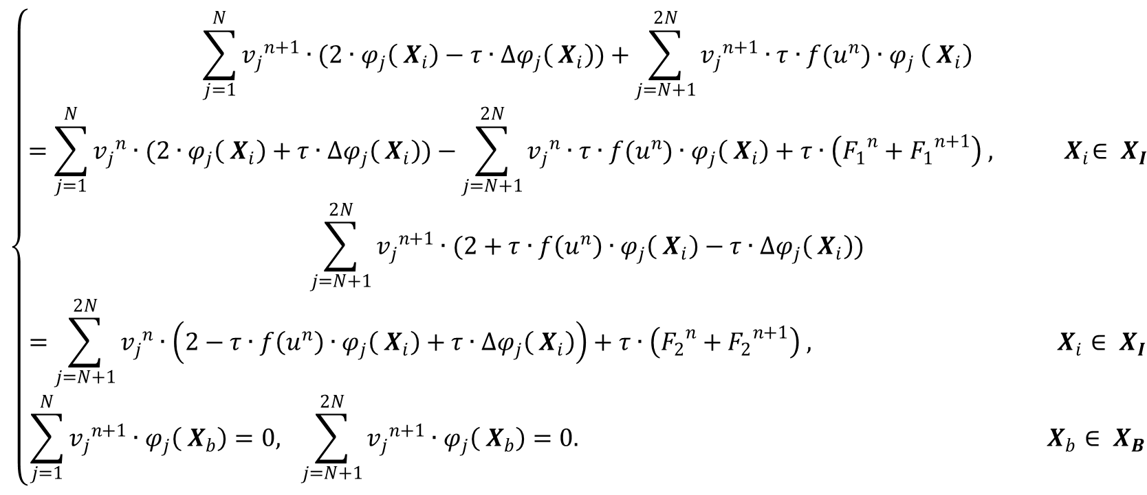
选题背景
研究方法
研究成果
论文总结
上海大学
求解径向基函数待定系数
有了初始值$v^{0}$之后，可以进行迭代。将式2.3代入式2.4得：
$$\left\{\begin{aligned}\sum_{j=1}^{N}{{v_{j}}^{n+1}∙(2∙φ_{j}\left( X_{i}\right)−τ∙∆φ_{j}\left( X_{i}\right))}+\sum_{j=N+1}^{2N}{{v_{j}}^{n+1}∙τ∙f(u^{n}){∙φ}_{j}\left( X_{i}\right)} \\ =\sum_{j=1}^{N}{{v_{j}}^{n}∙(2∙φ_{j}\left( X_{i}\right)+τ∙∆φ_{j}\left( X_{i}\right))}−\sum_{j=N+1}^{2N}{{v_{j}}^{n}∙τ∙f(u^{n})∙φ_{j}\left( X_{i}\right)}+τ∙\left({F_{1}}^{n}+{F_{1}}^{n+1}\right) , { X}_{i}∈ X_{I} \\ \sum_{j=N+1}^{2N}{{v_{j}}^{n+1}∙(2+τ∙f\left(u^{n}\right)∙φ_{j}\left( X_{i}\right)−τ∙∆φ_{j}\left( X_{i}\right))} \\ =\sum_{j=N+1}^{2N}{{v_{j}}^{n}∙\left(2−τ∙f\left(u^{n}\right)∙φ_{j}\left( X_{i}\right)+τ∙∆φ_{j}\left( X_{i}\right)\right)}+τ∙\left({F_{2}}^{n}+{F_{2}}^{n+1}\right) , X_{i}∈ X_{I} \\ \sum_{j=1}^{N}{{v_{j}}^{n+1}∙φ_{j}\left( X_{b}\right)=0, }\sum_{j=N+1}^{2N}{{v_{j}}^{n+1}∙φ_{j}\left( X_{b}\right)}=0. X_{b}∈ X_{B}\end{aligned}\right.$$

Slide 16
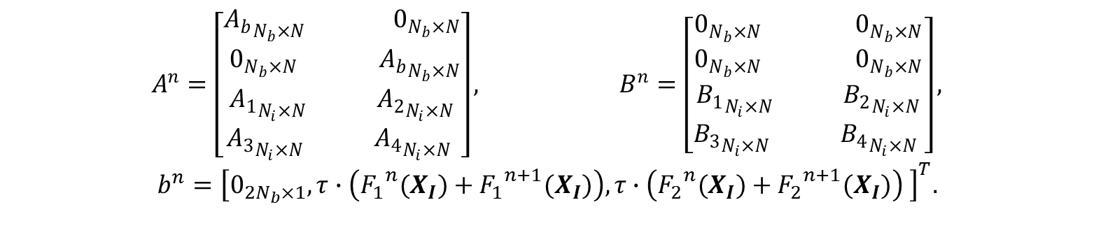
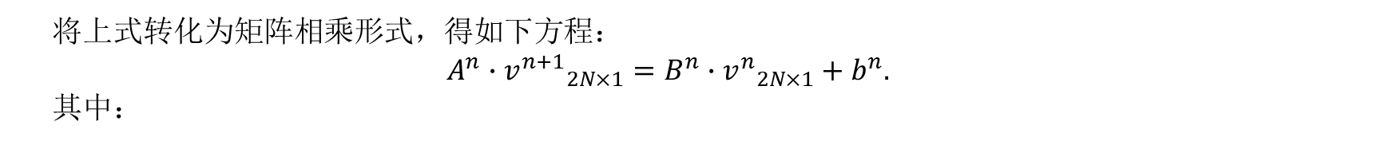
选题背景
研究方法
研究成果
论文总结
上海大学
求解径向基函数待定系数
将上式转化为矩阵相乘形式，得如下方程：
$$A^{n}∙{v^{n+1}}_{2N×1}=B^{n}∙{v^{n}}_{2N×1}+b^{n}.$$
其中：
$$A^{n}=\left[\begin{aligned}{A_{b}}_{N_{b}×N} 0_{N_{b}×N} \\ 0_{N_{b}×N} {A_{b}}_{N_{b}×N} \\ {A_{1}}_{N_{i}×N} {A_{2}}_{N_{i}×N} \\ {A_{3}}_{N_{i}×N} {A_{4}}_{N_{i}×N} \end{aligned}\right], B^{n}=\left[\begin{aligned}0_{N_{b}×N} 0_{N_{b}×N} \\ 0_{N_{b}×N} 0_{N_{b}×N} \\ {B_{1}}_{N_{i}×N} {B_{2}}_{N_{i}×N} \\ {B_{3}}_{N_{i}×N} {B_{4}}_{N_{i}×N} \end{aligned}\right],$$
$$b^{n}={\left[0_{{2N}_{b}×1},τ∙\left({F_{1}}^{n}(X_{I})+{F_{1}}^{n+1}(X_{I})\right),τ∙\left({F_{2}}^{n}(X_{I})+{F_{2}}^{n+1}(X_{I})\right) \right]}^{T}.$$

Slide 17
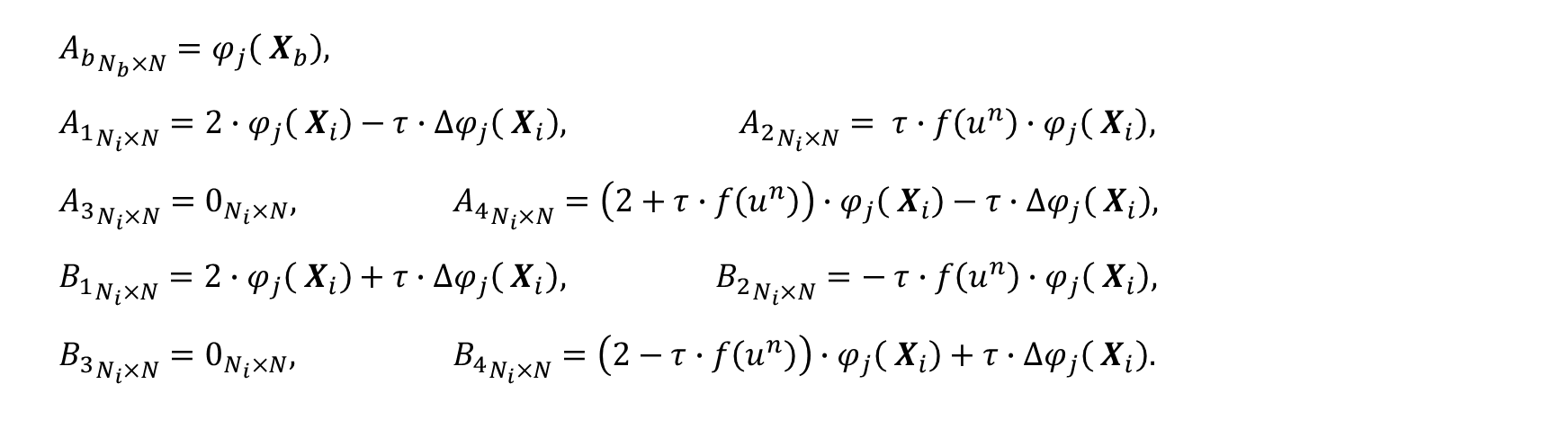
选题背景
研究方法
研究成果
论文总结
上海大学
求解径向基函数待定系数
$${A_{b}}_{N_{b}×N}=φ_{j}\left( X_{b}\right),$$
$${{ A}_{1}}_{N_{i}×N}=2∙φ_{j}\left( X_{i}\right)−τ∙{∆φ}_{j}\left( X_{i}\right), {A_{2}}_{N_{i}×N}= τ∙f\left(u^{n}\right)∙φ_{j}\left( X_{i}\right),$$
$${{ A}_{3}}_{N_{i}×N}=0_{N_{i}×N}, {A_{4}}_{N_{i}×N}=\left(2+τ∙f\left(u^{n}\right)\right)∙φ_{j}\left( X_{i}\right)−τ∙∆φ_{j}\left( X_{i}\right),$$
$${{ B}_{1}}_{N_{i}×N}=2∙φ_{j}\left( X_{i}\right)+τ∙∆φ_{j}\left( X_{i}\right), {B_{2}}_{N_{i}×N}=− τ∙f\left(u^{n}\right)∙φ_{j}\left( X_{i}\right),$$
$$\begin{aligned}{{ B}_{3}}_{N_{i}×N}=0_{N_{i}×N}, {B_{4}}_{N_{i}×N}=\left(2−τ∙f\left(u^{n}\right)\right)∙φ_{j}\left( X_{i}\right)+τ∙{∆φ}_{j}\left( X_{i}\right).\#\end{aligned}$$

Slide 18
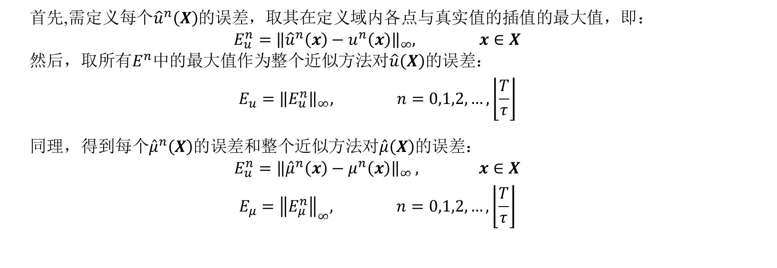
选题背景
研究方法
研究成果
论文总结
上海大学
近似结果分析
首先,需定义每个${\hat{u}}^{n}\left(X\right)$的误差，取其在定义域内各点与真实值的插值的最大值，即：
$$E_{u}^{n}={\left\|{\hat{u}}^{n}\left(x\right)−u^{n}\left(x\right)\right\|}_{∞}, x∈X$$
然后，取所有$E^{n}$中的最大值作为整个近似方法对$\hat{u}\left(X\right)$的误差：
$$\begin{aligned}E_{u}={\left\|E_{u}^{n}\right\|}_{∞}, n=0,1,2,…,\left\lfloor \frac{T}{τ}\right\rfloor \#\end{aligned}$$
同理，得到每个${\hat{μ}}^{n}\left(X\right)$的误差和整个近似方法对$\hat{μ}\left(X\right)$的误差：
$$E_{u}^{n}={\left\|{\hat{μ}}^{n}\left(x\right)−μ^{n}\left(x\right)\right\|}_{∞} , x∈X$$
$$E_{μ}={\left\|E_{μ}^{n}\right\|}_{∞}, n=0,1,2,…,\left\lfloor \frac{T}{τ}\right\rfloor$$

Slide 19
03
01
02
04
选题背景
研究方法
研究成果
论文总结

Slide 20
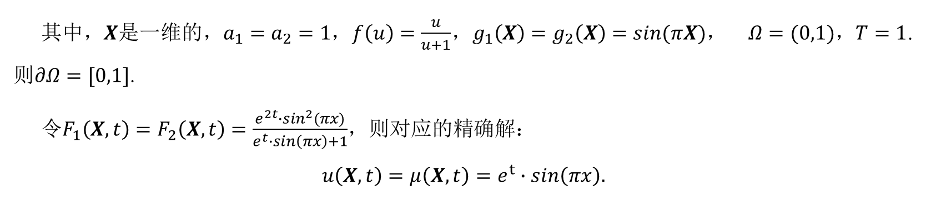
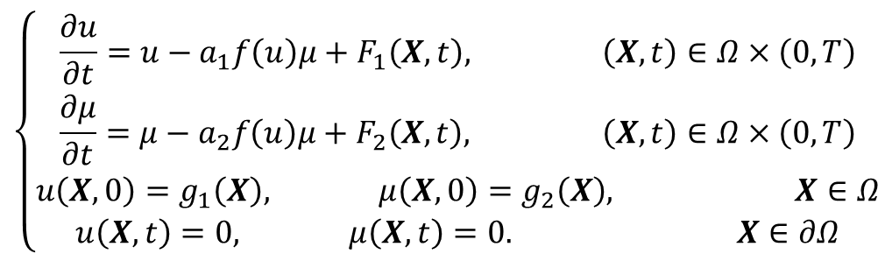
选题背景
研究方法
研究成果
论文总结
上海大学
一维不含拉普拉斯项的非线性耦合方程组
首先，从最简单的非线性耦合方程组开始。
考虑如下不含拉普拉斯项偏微分方程组：
$$\left\{\begin{aligned}\frac{∂u}{∂t}=u−a_{1}f\left(u\right)μ+F_{1}\left(X,t\right), \left(X,t\right)∈Ω×\left(0,T\right)\#\#\#\#\# \\ \frac{∂μ}{∂t}=μ−a_{2}f\left(u\right)μ+F_{2}\left(X,t\right), \left(X,t\right)∈Ω×\left(0,T\right) \\ u\left(X,0\right)=g_{1}\left(X\right), μ\left(X,0\right)=g_{2}\left(X\right), X∈Ω\#\# \\ u\left(X,t\right)=0, μ\left(X,t\right)=0. X∈∂Ω\end{aligned}\right.$$
其中，$X$是一维的，$a_{1}=a_{2}=1$，$f\left(u\right)=\frac{u}{u+1}$，$g_{1}\left(X\right)=g_{2}\left(X\right)=sin⁡(πX)$， $Ω=(0,1)$，$T=1$.则$∂Ω=[0,1]$.
令$F_{1}\left(X,t\right)=F_{2}\left(X,t\right)=\frac{e^{2t}∙\sin^{2}(πx)}{e^{t}∙sin\left(πx\right)+1}$，则对应的精确解：
$${u\left(X,t\right)=μ\left(X,t\right)=e}^{t}∙sin\left(πx\right).$$

Slide 21
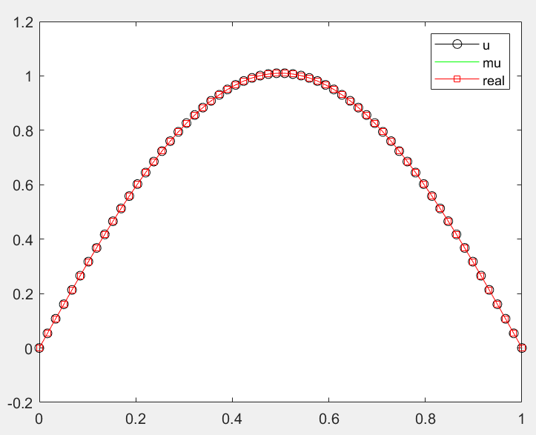
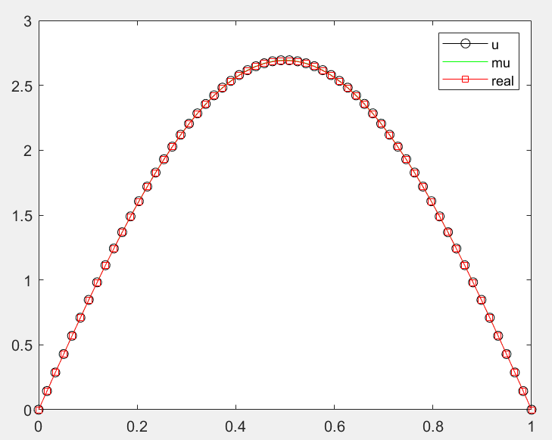


选题背景
研究方法
研究成果
论文总结
上海大学
一维不含拉普拉斯项的非线性耦合方程组
按式2.4构造径向基函数，取$c=1$，即$φ\left(r\right)=\sqrt{{1+r}^{2}}$.令$τ=0.01$，于是，$n=0,1,…,100$。
对于上述方法，在$Ω=(0,1)$内均匀地取$N=60$个虚拟点，$N_{i}=58$ ，$N_{b}=2$开始进行无网格法处理，得到如下函数图像：
$$x$$
$$x$$
图3.1.1：t=0.01时，近似函数与精确值的图像
图3.1.2：t=1时，近似函数与精确值的图像
其中，最大的误差$E_{u}^{1}=8.708×{10}^{−6}$，$E_{μ}^{1}=1.219×{10}^{−5}$，$E_{u}^{100}=2.521×{10}^{−3}$，$E_{μ}^{100}=2.227×{10}^{−3}$.

Slide 22
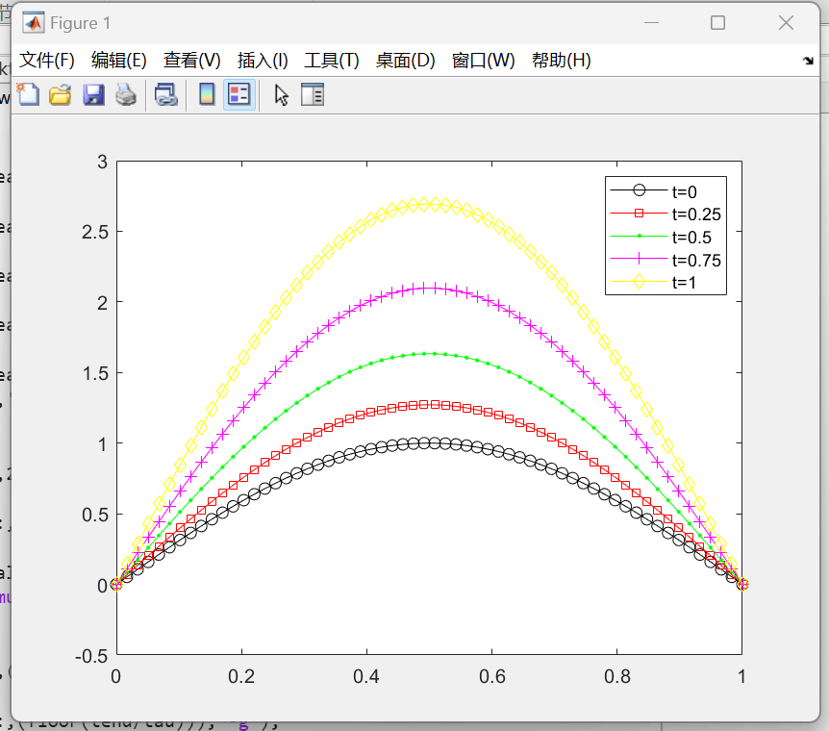
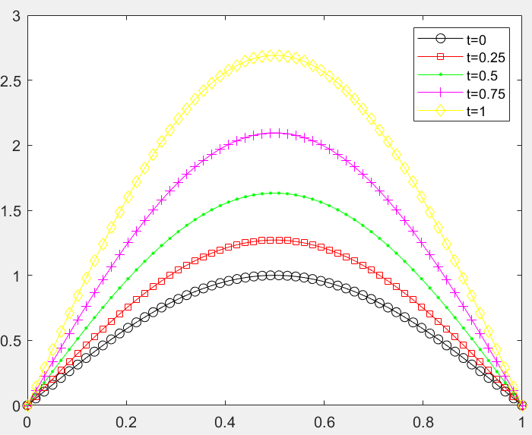


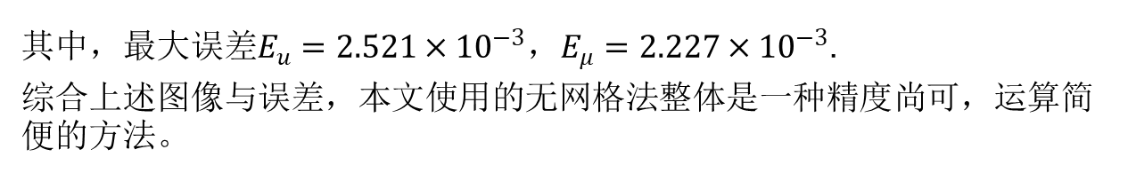
选题背景
研究方法
研究成果
论文总结
上海大学
一维不含拉普拉斯项的非线性耦合方程组
(a)
(b)
(a)
(b)
图3.1.3：各时间下，$\hat{u}$与$u$的图像
图3.1.4：各时间下，$\hat{μ}$与$μ$的图像
其中，最大误差$E_{u}=2.521×{10}^{−3}$，$E_{μ}=2.227×{10}^{−3}$.
综合上述图像与误差，本文使用的无网格法整体是一种精度尚可，运算简便的方法。

Slide 23
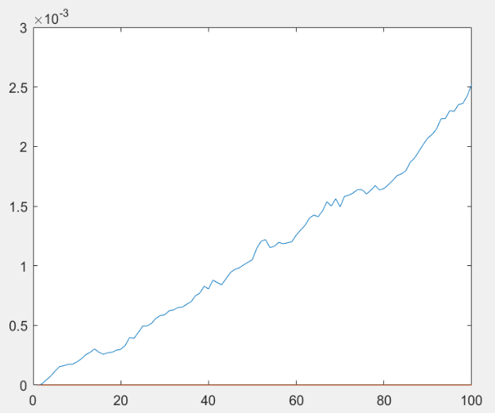
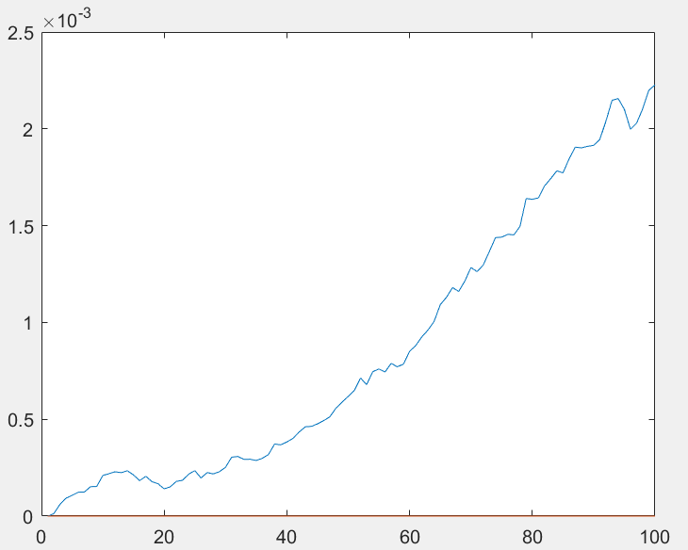
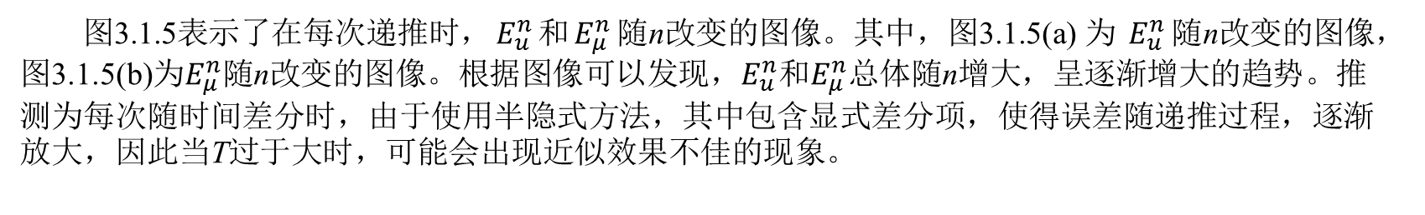
选题背景
研究方法
研究成果
论文总结
上海大学
一维不含拉普拉斯项的非线性耦合方程组
(a)
(b)
图3.1.5：$E_{u}^{n}$和$E_{μ}^{n}$随n改变的图像
图3.1.5表示了在每次递推时，$E_{u}^{n}$和$E_{μ}^{n}$随n改变的图像。其中，图3.1.5(a) 为 $E_{u}^{n}$随n改变的图像，图3.1.5(b)为$E_{μ}^{n}$随n改变的图像。根据图像可以发现，$E_{u}^{n}$和$E_{μ}^{n}$总体随n增大，呈逐渐增大的趋势。推测为每次随时间差分时，由于使用半隐式方法，其中包含显式差分项，使得误差随递推过程，逐渐放大，因此当T过于大时，可能会出现近似效果不佳的现象。

Slide 24

选题背景
研究方法
研究成果
论文总结
上海大学
径向基函数中的参数
c
$$τ$$
时间差分法中步长
N
无网格法
虚拟点个数

Slide 25
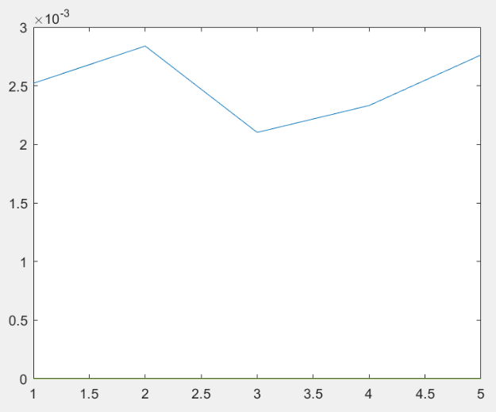
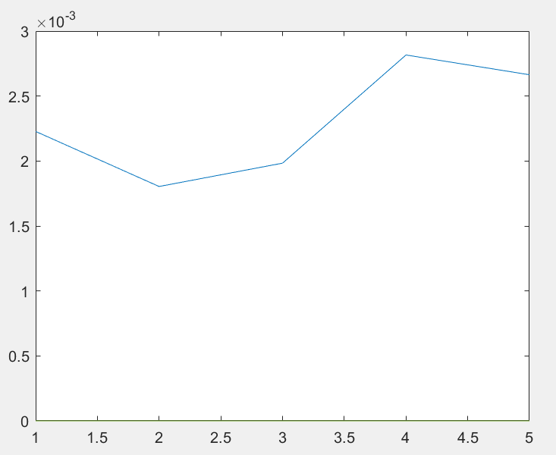
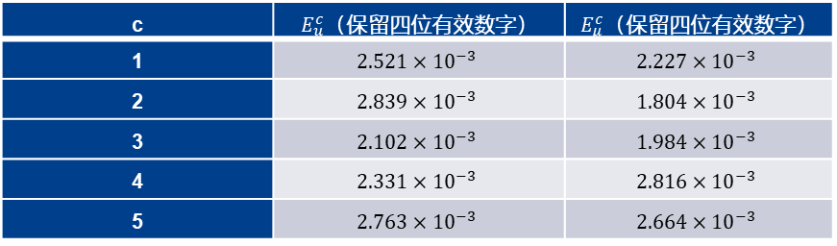
选题背景
研究方法
研究成果
论文总结
上海大学
一维不含拉普拉斯项的非线性耦合方程组
c | $E_{u}^{c}$（保留四位有效数字） | $E_{μ}^{c}$（保留四位有效数字）
1 | $$2.521×{10}^{−3}$$ | $$2.227×{10}^{−3}$$
2 | $$2.839×{10}^{−3}$$ | $$1.804×{10}^{−3}$$
3 | $$2.102×{10}^{−3}$$ | $$1.984×{10}^{−3}$$
4 | $$2.331×{10}^{−3}$$ | $$2.816×{10}^{−3}$$
5 | $$2.763×{10}^{−3}$$ | $$2.664×{10}^{−3}$$
表3.1.1 ：不同参数c下的无网格法误差
(a)
(b)
图3.1.6：$E_{u}^{c}$和$E_{μ}^{c}$随c改变的图像
总体，可以发现$E_{u}^{c}$与$E_{μ}^{c}$随c的改变总体可控，但非常地不规律，需要多次尝试，寻找合适的参数c。

Slide 26
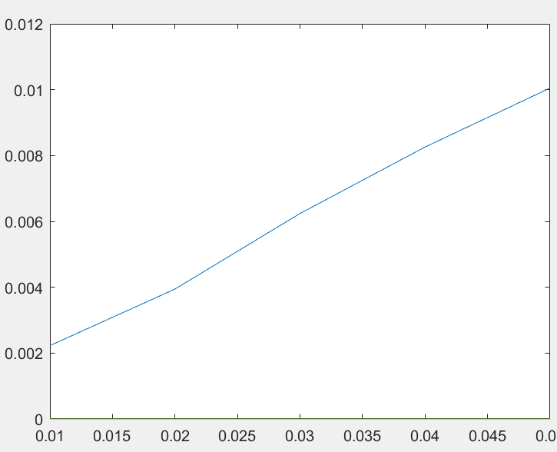
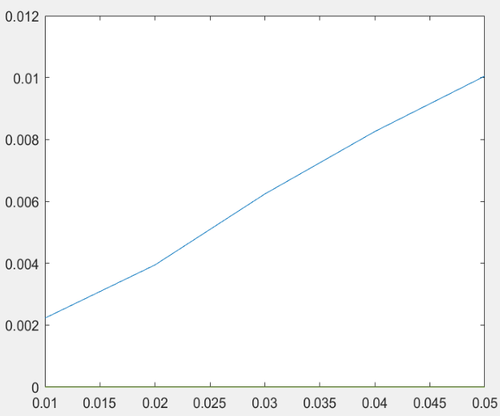

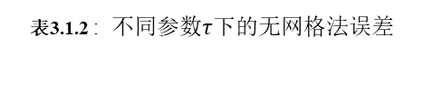
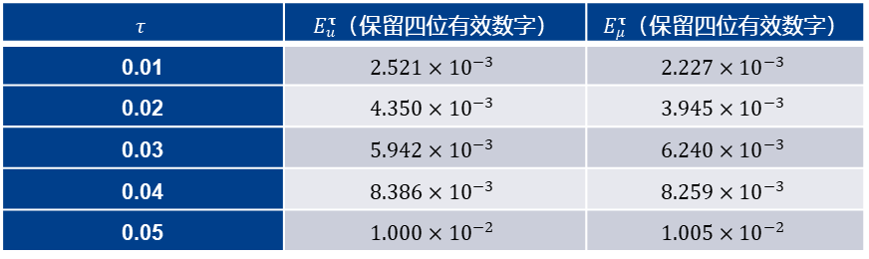
选题背景
研究方法
研究成果
论文总结
上海大学
一维不含拉普拉斯项的非线性耦合方程组
$$τ$$ | $E_{u}^{τ}$（保留四位有效数字） | $E_{μ}^{τ}$（保留四位有效数字）
0.01 | $$2.521×{10}^{−3}$$ | $$2.227×{10}^{−3}$$
0.02 | $$4.350×{10}^{−3}$$ | $$3.945×{10}^{−3}$$
0.03 | $$5.942×{10}^{−3}$$ | $$6.240×{10}^{−3}$$
0.04 | $$8.386×{10}^{−3}$$ | $$8.259×{10}^{−3}$$
0.05 | $$1.000×{10}^{−2}$$ | $$1.005×{10}^{−2}$$
表3.1.2 ：不同参数$τ$下的无网格法误差
(a)
(b)
图3.1.7：$E_{u}^{τ}$和$E_{μ}^{τ}$随$τ$改变的图像
总体，可以发现$E_{u}^{c}$与$E_{μ}^{c}$随$τ$的变大而变大，这表明，当步长增大时，误差也会显著提升。猜测这是因为迭代次数变少，导致每次迭代时的误差显著增大。因此，在迭代时，应选择尽可能小的步长，获得更高的精度。

Slide 27
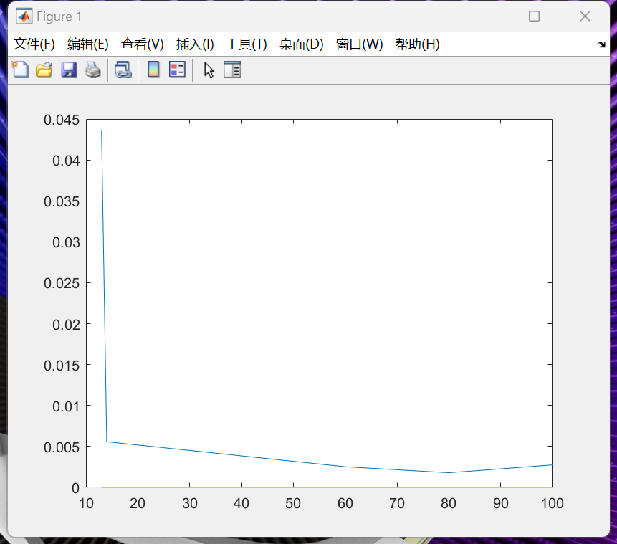
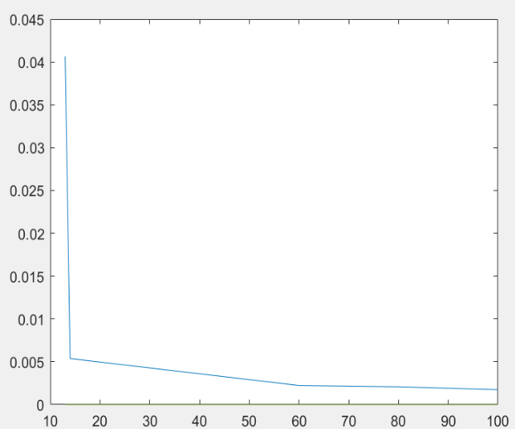
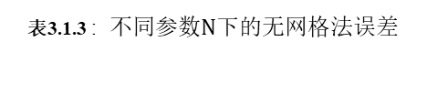

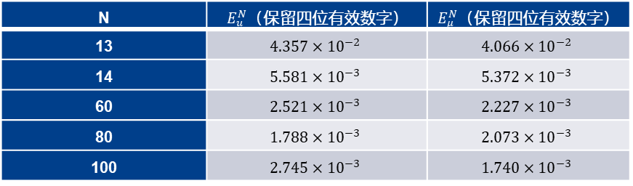
选题背景
研究方法
研究成果
论文总结
上海大学
一维不含拉普拉斯项的非线性耦合方程组
N | $E_{u}^{N}$（保留四位有效数字） | $E_{μ}^{N}$（保留四位有效数字）
13 | $$4.357×{10}^{−2}$$ | $$4.066×{10}^{−2}$$
14 | $$5.581×{10}^{−3}$$ | $$5.372×{10}^{−3}$$
60 | $$2.521×{10}^{−3}$$ | $$2.227×{10}^{−3}$$
80 | $$1.788×{10}^{−3}$$ | $$2.073×{10}^{−3}$$
100 | $$2.745×{10}^{−3}$$ | $$1.740×{10}^{−3}$$
表3.1.3 ：不同参数$N$下的无网格法误差
(a)
(b)
图3.1.8：$E_{u}^{N}$和$E_{μ}^{N}$随N改变的图像
总体，可以发现，无网格法需要足够的虚拟点作为基础，当虚拟点个数过少时，方法精度极低。而当虚拟点个数足够时，精度变化不会过大，相对稳定。但是$E_{u}^{N}$与$E_{μ}^{N}$并不一味地随$N$的变大而变大，这表明，在选取虚拟点时，并非越多越好，也应合理选择。

Slide 28
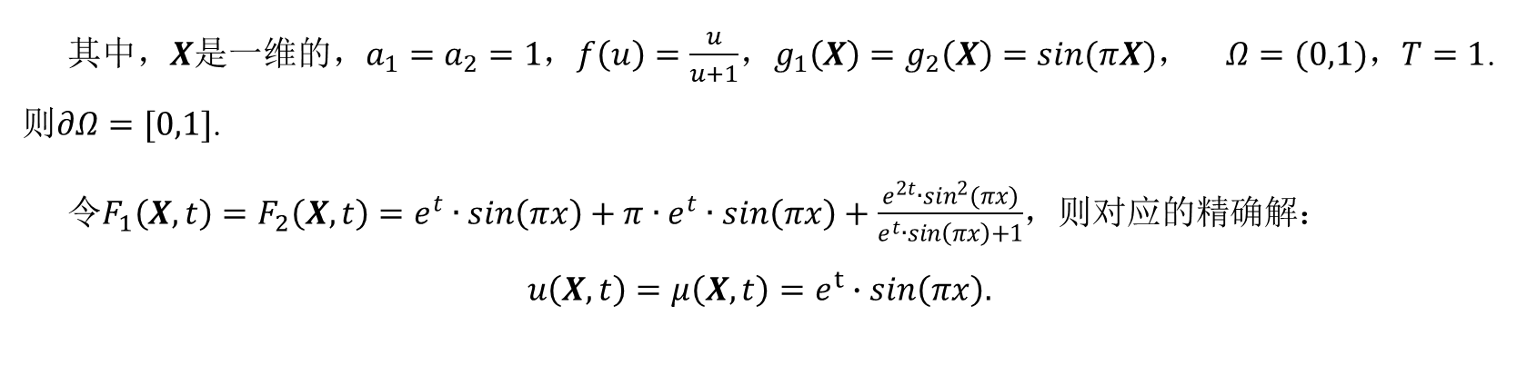
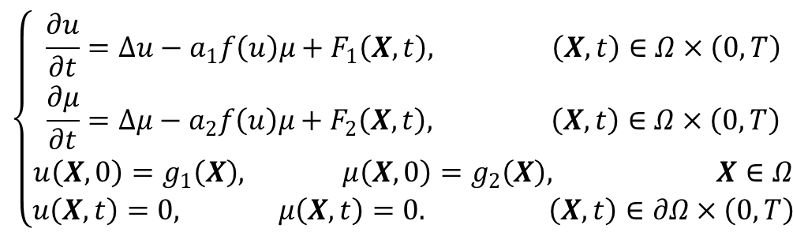
选题背景
研究方法
研究成果
论文总结
上海大学
一维含拉普拉斯项的非线性耦合方程组
考虑如下偏微分方程组：
$$\left\{\begin{aligned}\frac{∂u}{∂t}=∆u−a_{1}f\left(u\right)μ+F_{1}\left(X,t\right), \left(X,t\right)∈Ω×\left(0,T\right) \\ \frac{∂μ}{∂t}=∆μ−a_{2}f\left(u\right)μ+F_{2}\left(X,t\right), \left(X,t\right)∈Ω×\left(0,T\right) \\ u\left(X,0\right)=g_{1}\left(X\right), μ\left(X,0\right)=g_{2}\left(X\right), X∈Ω \\ u\left(X,t\right)=0, μ\left(X,t\right)=0. \left(X,t\right)∈∂Ω×\left(0,T\right)\end{aligned}\right.$$
其中，$X$是一维的，$a_{1}=a_{2}=1$，$f\left(u\right)=\frac{u}{u+1}$，$g_{1}\left(X\right)=g_{2}\left(X\right)=sin⁡(πX)$， $Ω=(0,1)$，$T=1$.则$∂Ω=[0,1]$.
令$F_{1}\left(X,t\right)=F_{2}\left(X,t\right)=e^{t}∙sin\left(πx\right)+{π∙e}^{t}∙sin\left(πx\right)+\frac{e^{2t}∙\sin^{2}(πx)}{e^{t}∙sin\left(πx\right)+1}$，则对应的精确解：
$${u\left(X,t\right)=μ\left(X,t\right)=e}^{t}∙sin\left(πx\right).$$

Slide 29

选题背景
研究方法
研究成果
论文总结
上海大学
一维含拉普拉斯项的非线性耦合方程组
按式2.4构造径向基函数，取$c=1$，即$φ\left(r\right)=\sqrt{{1+r}^{2}}$.令$τ=0.01$，于是，$n=0,1,…,100$。
对于上述方法，在$Ω=(0,1)$内均匀地取$N=60$个虚拟点，$N_{i}=58$ ，$N_{b}=2$开始进行无网格法处理，得到如下函数图像：
$$x$$
$$x$$
图3.2.1：t=0.01时，近似函数与精确值的图像
图3.2.2：t=1时，近似函数与精确值的图像
其中，最大的误差$E_{u}^{1}=2.302×{10}^{−5}$ ， $E_{μ}^{1}=3.807×{10}^{−5}$，$E_{u}^{100}=2.560×{10}^{−4}$ ， $E_{μ}^{100}=2.955×{10}^{−4}$.

Slide 30
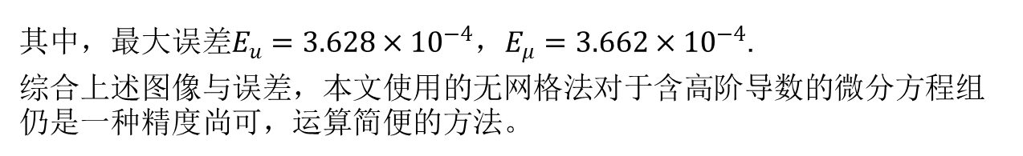
选题背景
研究方法
研究成果
论文总结
上海大学
一维含拉普拉斯项的非线性耦合方程组
(a)
(b)
(a)
(b)
图3.2.3：各时间下，$\hat{u}$与$u$的图像
图3.2.4：各时间下，$\hat{μ}$与$μ$的图像
其中，最大误差$E_{u}=3.628×{10}^{−4}$，$E_{μ}=3.662×{10}^{−4}$.
综合上述图像与误差，本文使用的无网格法对于含高阶导数的微分方程组仍是一种精度尚可，运算简便的方法。

Slide 31
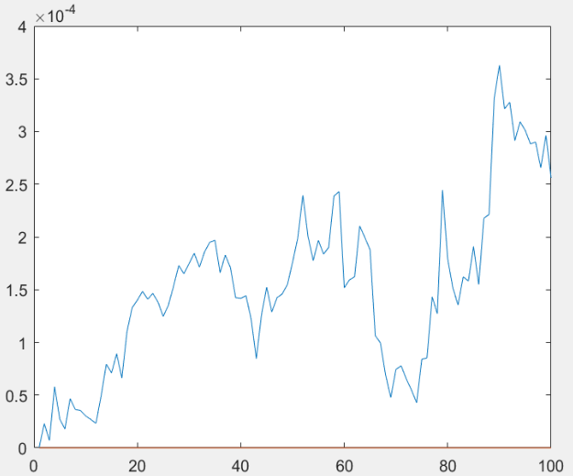
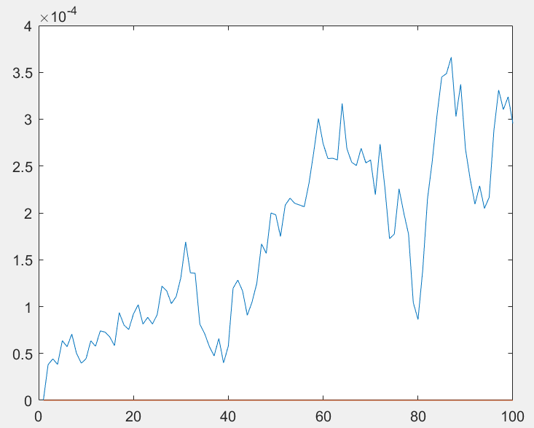
选题背景
研究方法
研究成果
论文总结
上海大学
一维含拉普拉斯项的非线性耦合方程组
(a)
(b)
图3.2.5：$E_{u}^{n}$和$E_{μ}^{n}$随n改变的图像
当含有拉普拉斯项时，$E_{u}^{n}$和$E_{μ}^{n}$总体随n增大的趋势更不明显，但是从宏观上来看，依旧存在。因此依旧需要注意，当T过于大时，可能会出现的近似效果不佳的现象。

Slide 32
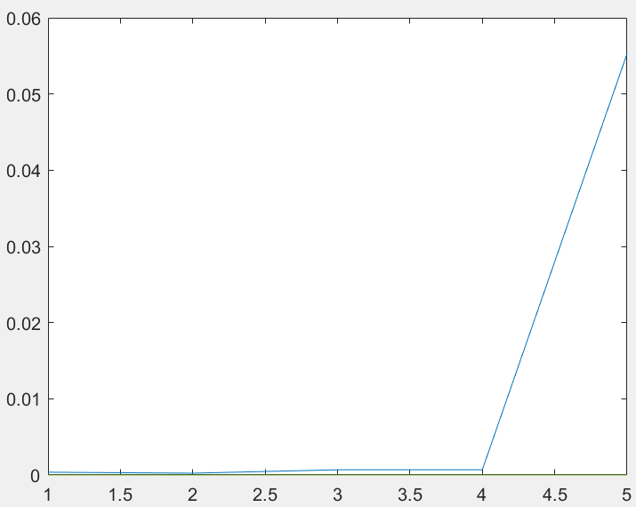
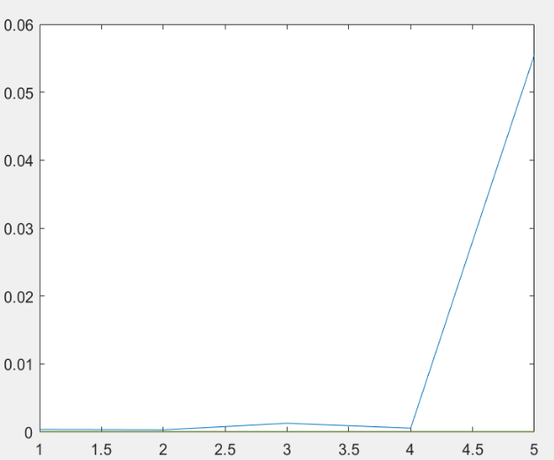
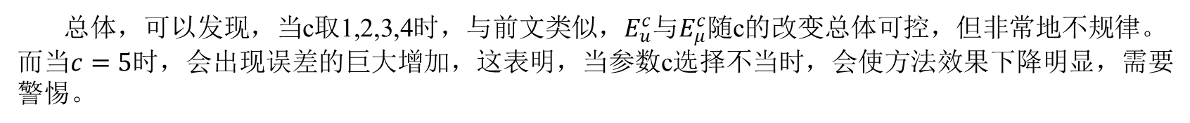
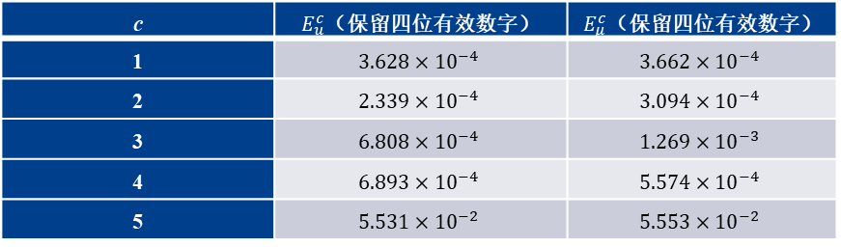
选题背景
研究方法
研究成果
论文总结
上海大学
一维含拉普拉斯项的非线性耦合方程组
c | $E_{u}^{c}$（保留四位有效数字） | $E_{μ}^{c}$（保留四位有效数字）
1 | $$3.628×{10}^{−4}$$ | $$3.662×{10}^{−4}$$
2 | $$2.339×{10}^{−4}$$ | $$3.094×{10}^{−4}$$
3 | $$6.808×{10}^{−4}$$ | $$1.269×{10}^{−3}$$
4 | $$6.893×{10}^{−4}$$ | $$5.574×{10}^{−4}$$
5 | $$5.531×{10}^{−2}$$ | $$5.553×{10}^{−2}$$
表3.2.1 ：不同参数c下的无网格法误差
(a)
(b)
图3.2.6：$E_{u}^{c}$和$E_{μ}^{c}$随c改变的图像
总体，可以发现，当c取1,2,3,4时，与前文类似，$E_{u}^{c}$与$E_{μ}^{c}$随c的改变总体可控，但非常地不规律。而当$c=5$时，会出现误差的巨大增加，这表明，当参数c选择不当时，会使方法效果下降明显，需要警惕。

Slide 33
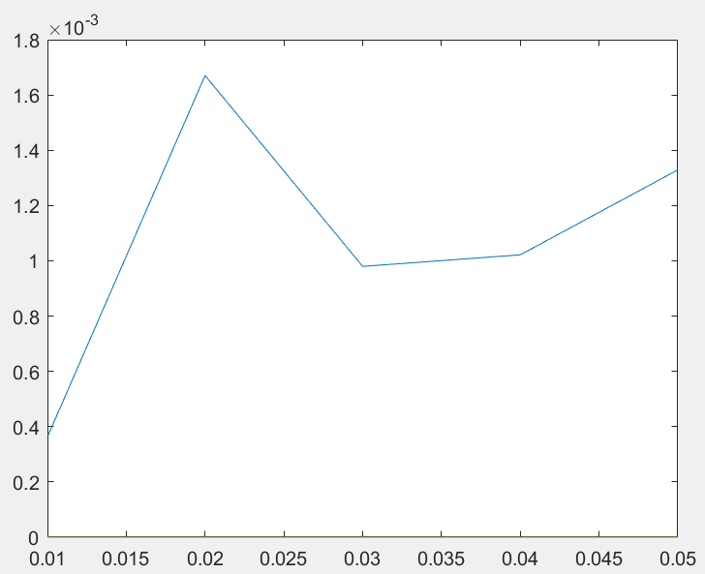
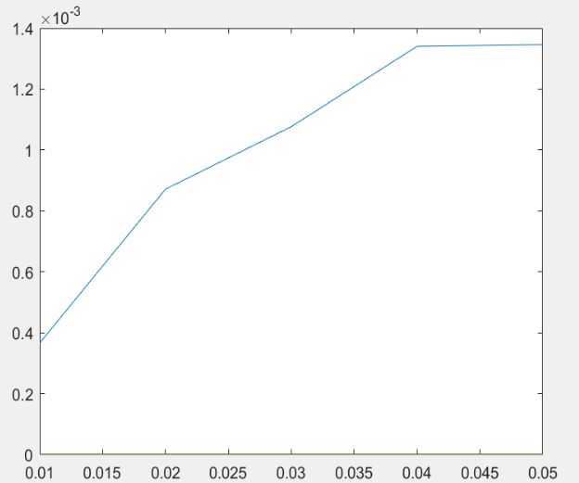
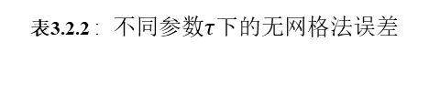
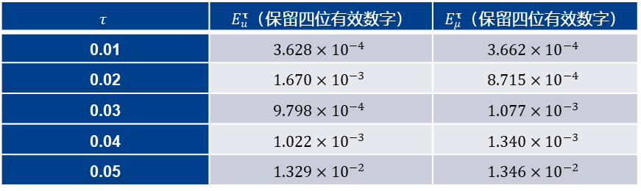
选题背景
研究方法
研究成果
论文总结
上海大学
一维含拉普拉斯项的非线性耦合方程组
$$τ$$ | $E_{u}^{τ}$（保留四位有效数字） | $E_{μ}^{τ}$（保留四位有效数字）
0.01 | $$3.628×{10}^{−4}$$ | $$3.662×{10}^{−4}$$
0.02 | $$1.670×{10}^{−3}$$ | $$8.715×{10}^{−4}$$
0.03 | $$9.798×{10}^{−4}$$ | $$1.077×{10}^{−3}$$
0.04 | $$1.022×{10}^{−3}$$ | $$1.340×{10}^{−3}$$
0.05 | $$1.329×{10}^{−2}$$ | $$1.346×{10}^{−2}$$
表3.2.2 ：不同参数$τ$下的无网格法误差
(a)
(b)
图3.2.7：$E_{u}^{τ}$和$E_{μ}^{τ}$随$τ$改变的图像
与上文类似，总体上，$E_{u}^{τ}$与$E_{μ}^{τ}$随$τ$的变大而变大，因此尽量小的步长，对于方法来说更为合适。

Slide 34
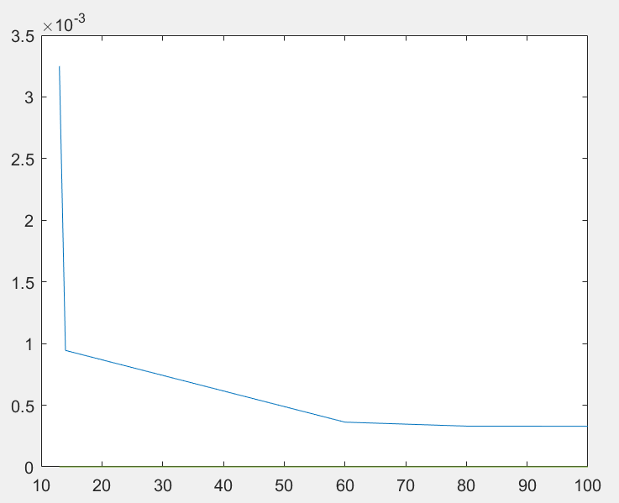


选题背景
研究方法
研究成果
论文总结
上海大学
一维含拉普拉斯项的非线性耦合方程组
N | $E_{u}^{N}$（保留四位有效数字） | $E_{μ}^{N}$（保留四位有效数字）
13 | $$3.250×{10}^{−3}$$ | $$3.079×{10}^{−3}$$
14 | $$9.445×{10}^{−4}$$ | $$9.747×{10}^{−4}$$
60 | $$3.628×{10}^{−4}$$ | $$3.662×{10}^{−4}$$
80 | $$3.306×{10}^{−4}$$ | $$2.766×{10}^{−4}$$
100 | $$3.293×{10}^{−4}$$ | $$4.766×{10}^{−4}$$
表3.2.3 ：不同参数N下的无网格法误差
(a)
(b)
图3.2.8：$E_{u}^{N}$和$E_{μ}^{N}$随N改变的图像
总体，可以发现，与上文相同，当虚拟点个数过少时，方法精度极低。而当虚拟点个数足够时，精度变化不会过大，相对稳定。且$E_{u}^{N}$与$E_{μ}^{N}$并不一味地随$N$的变大而变大。

Slide 35

选题背景
研究方法
研究成果
论文总结
上海大学
二维含拉普拉斯项的非线性耦合方程组
首先，从最简单的非线性耦合方程组开始。
考虑如下不含拉普拉斯项偏微分方程组：
$$\left\{\begin{aligned}\frac{∂u}{∂t}=u−a_{1}f\left(u\right)μ+F_{1}\left(X,t\right), \left(X,t\right)∈Ω×\left(0,T\right)\#\#\#\#\# \\ \frac{∂μ}{∂t}=μ−a_{2}f\left(u\right)μ+F_{2}\left(X,t\right), \left(X,t\right)∈Ω×\left(0,T\right) \\ u\left(X,0\right)=g_{1}\left(X\right), μ\left(X,0\right)=g_{2}\left(X\right), X∈Ω\#\# \\ u\left(X,t\right)=0, μ\left(X,t\right)=0. X∈∂Ω\end{aligned}\right.$$
令其中，$X$是二维的，包含$(x_{1},x_{2})$，$a_{1}=a_{2}=1$，$f\left(u\right)=\frac{u}{u+1}$，$g_{1}\left(X\right)=g_{2}\left(X\right)=sin (πx_{1})∙sin (πx_{2})$，$Ω=(0,1)×(0,1)$，$T=1$. 则$∂Ω=[0,1]×(0,1)∪(0,1)×[0,1]$.
令$F_{1}\left(X,t\right)=F_{2}\left(X,t\right)=\frac{e^{2t}∙\sin^{2}(πx_{1})∙\sin^{2}(πx_{2})}{e^{t}∙sin(πx_{1})∙sin(πx_{2})+1}+{(2π^{2}+1)∙e}^{t}∙sin(πx_{1})∙sin(πx_{2})−2{π^{2}∙e}^{t}∙cos(πx_{1})∙cos(πx_{2})$，${u\left(X,t\right)=μ\left(X,t\right)=e}^{t}∙sin\left(πx\right).$
则对应的精确解：${u\left(X,t\right)=μ\left(X,t\right)=e}^{t}∙sin\left(πx_{1}\right)∙sin\left(πx_{2}\right).$

Slide 36




选题背景
研究方法
研究成果
论文总结
上海大学
二维含拉普拉斯项的非线性耦合方程组
按式2.4构造径向基函数，取$c=1$，即$φ\left(r\right)=\sqrt{{1+r}^{2}}$.令$τ=0.01$，于是，$n=0,1,…,100$。
对于上述方法，在$Ω=(0,1)×(0,1)$内均匀地取$N=18×18=324$个虚拟点，即$N_{i}=16×16=256$，$N_{b}=4×17=68$，开始进行无网格法处理，得到如下函数图像：
(a)
(b)
(a)
(b)
图3.3.1：当$t=τ=0.01$时，$\hat{u}$与$u$的图像
图3.3.2：当$t=τ=0.01$时，$\hat{μ}$与$μ$的图像
其中，最大的误差$E_{u}^{1}=1.353×{10}^{−5}$，$E_{μ}^{1}=1.412×{10}^{−5}$.

Slide 37





选题背景
研究方法
研究成果
论文总结
上海大学
二维含拉普拉斯项的非线性耦合方程组
(a)
(b)
(a)
(b)
图3.3.3：当$t=T=1$时，$\hat{u}$与$u$的图像
图3.3.4：当$t=T=1$时，$\hat{μ}$与$μ$的图像
其中，最大的误差$E_{u}^{100}=2.209×{10}^{−4}$，$E_{μ}^{100}=2.117×{10}^{−4}$.
整体方法的最大误差$E_{u}=2.316×{10}^{−4}$，$E_{μ}=2.333×{10}^{−4}$.
综合上述图像与误差，本文使用的无网格法对于高维问题也可以求解。

Slide 38


选题背景
研究方法
研究成果
论文总结
上海大学
二维含拉普拉斯项的非线性耦合方程组
(a)
(b)
图3.3.5：$E_{u}^{n}$和$E_{μ}^{n}$随n改变的图像
图像基本与一维含拉普拉斯项的情况一致。$E_{u}^{n}$和$E_{μ}^{n}$总体随n改变不规律，但是从宏观上来看，依旧在逐渐增大。

Slide 39



选题背景
研究方法
研究成果
论文总结
上海大学
二维含拉普拉斯项的非线性耦合方程组
c | $E_{u}^{c}$（保留四位有效数字） | $E_{μ}^{c}$（保留四位有效数字）
1 | $$2.316×{10}^{−4}$$ | $$2.333×{10}^{−4}$$
2 | $$5.144×{10}^{−4}$$ | $$5.157×{10}^{−4}$$
3 | $$8.690×{10}^{−3}$$ | $$8.677×{10}^{−3}$$
4 | $$5.334×{10}^{−2}$$ | $$5.338×{10}^{−2}$$
5 | $$8.281×{10}^{−2}$$ | $$8.277×{10}^{−2}$$
表3.3.1 ：不同参数c下的无网格法误差
(a)
(b)
图3.3.6：$E_{u}^{c}$和$E_{μ}^{c}$随c改变的图像
总体，与前文不同，当参数c增大时，无网格法的误差呈现显著增大，这表明在高维复杂情况下，方法对于c的敏感度更高，c的选择不合适，将导致更严重的误差。但这并不意味着当c越小时，方法精度越高，事实上，当c过小时，依然会出现误差过大的情况。

Slide 40




选题背景
研究方法
研究成果
论文总结
上海大学
二维含拉普拉斯项的非线性耦合方程组
$$τ$$ | $E_{u}^{τ}$（保留四位有效数字） | $E_{μ}^{τ}$（保留四位有效数字）
0.01 | $$2.316×{10}^{−4}$$ | $$2.333×{10}^{−4}$$
0.02 | $$4.499×{10}^{−4}$$ | $$4.673×{10}^{−4}$$
0.03 | $$6.457×{10}^{−4}$$ | $$6.236×{10}^{−4}$$
0.04 | $$8.704×{10}^{−4}$$ | $$9.033×{10}^{−4}$$
0.05 | $$1.085×{10}^{−3}$$ | $$1.075×{10}^{−3}$$
表3.3.2 ：不同参数$τ$下的无网格法误差
(a)
(b)
图3.3.7：$E_{u}^{τ}$和$E_{μ}^{τ}$随$τ$改变的图像
与上文一致，总体上，$E_{u}^{τ}$与$E_{μ}^{τ}$随$τ$的变大而变大，因此尽量小的步长，对于方法来说更为合适。

Slide 41



选题背景
研究方法
研究成果
论文总结
上海大学
二维含拉普拉斯项的非线性耦合方程组
N | $E_{u}^{N}$（保留四位有效数字） | $E_{μ}^{N}$（保留四位有效数字）
16 | $$1.155$$ | $$1.049$$
25 | $$3.954×{10}^{−1}$$ | $$3.969×{10}^{−1}$$
324 | $$2.316×{10}^{−4}$$ | $$2.333×{10}^{−4}$$
400 | $$2.632×{10}^{−4}$$ | $$2.489×{10}^{−4}$$
625 | $$2.352×{10}^{−4}$$ | $$2.247×{10}^{−4}$$
表3.3.3 ：不同参数N下的无网格法误差
(a)
(b)
图3.3.8：$E_{u}^{N}$和$E_{μ}^{N}$随N改变的图像
结论与上文相似，当虚拟点个数过少时，方法精度极低。而当虚拟点个数足够时，精度变化不会过大，相对稳定。

Slide 42
04
01
02
03
选题背景
研究方法
研究成果
论文总结

Slide 43
选题背景
研究方法
研究成果
论文总结
上海大学
总结
综上，本文针对生物学中某类典型的捕食者与猎物模型进行了无网格法尝试，以验证无网格法求解非线性耦合方程时的效果。在推导过程中，本文先利用了半隐式差分法对方程组进行线性化处理，使其易于求解，再利用径向基函数构造近似函数，代入方程组，求解，得到近似解。实验结果表明此类无网格法有着不错的精度，同时十分易于求解，求解过程耗时很短，是一种可靠的方案。因此，本文中使用的方法可以被广泛应用于各种包含非线性耦合方程的自然科学模型中。尤其是对于部分含有时间作为变量的方程，具有很强的现实意义，是一种实用的方法。

Slide 44
选题背景
研究方法
研究成果
论文总结
上海大学
不足与展望
不足
本方法中的半隐式差分法，在时间宽度较大的情况下，会不断放大误差，使结果精确度下降。
方法对于径向基函数中的参数c较为敏感，其精度随c会不规则地改变这一问题较为显著。
展望
可以考虑在非线性项作时间差分过程中，用推导后的非线性项再次代入原本的显式差分项中，作隐式差分，使结果更精确。
可以考虑使用某种增强型径向基函数。即在原径向基函数的基础上加入多项式，该方法可以一定程度上减少c的变化带来的影响。

Slide 45
上海大学
请各位老师批评指正
I WAS WONDERING IF I COLUD HAVE SOME FEEDBACKS
专业：数学与应用数学
班级：数学与应用数学（直招）
姓名：俞梦泽
指导老师：李新祥

